Slide 1





















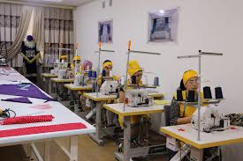


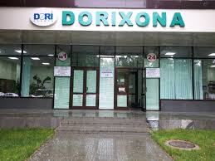









ЯШНОБОД ТУМАНИ “ЁШ АВЛОД” МАҲАЛЛАСИДА
АҲОЛИ БАНДЛИГИНИ ТАЪМИНЛАШ ВА ДАРОМАДЛАРИНИ ОШИРИШ
БИРИКТИРИЛГАН БАНК
Маҳалла банкири
Тўймуродов Артур Эргаш ўғли Ёрдамчи агент
Вакант
Тадбиркорлик Ишсизлик Камбағаллик
5та
“Туронбанк”Тошкент шахар Яшнобод БХO
Аҳоли сони
Хонадон сони
12 та
8 та 5 та
30 та 27 т
Вилоятдан
Мавжуд бўш иш ўринлари
3 та
4 175 875
01.01.2026 01.04.2026
Камбағалликдан холи эмас
келган банд аҳоли
25 нафар
нафар
та
01.01.2026 01.04.2026 01.01.2026 01.04.2026
Ўсиш: 15%
ишсизликдан холи эмас
Тадбиркорлик дастурлари доирасида ажратилган кредитлар
01.04.2025 ҳолатига
01.04.2026 ҳолатига
Амалга оширилган
Микролойиҳалар
Микролойиҳа сони
Янги иш ўринлари
22,0 млн сўм
213,0
Х9,7
3 та
6 та
баробар
35,0
“Келтемнар моналит” МЧЖ "Вет сервис" МЧЖ
ПҚ-39
млн.
ПҚ-7
25,0
млн.
ПҚ-312
153,0
млн.
Қурилиш материали тадбиркорлигини фаолиятини йўлга қўйиш
сўм
сўм
сўм
Дорихона фаолияти
Банк
кредити 0 млн.сўм
Банк
кредити 17,0 млн.сўм
Банд аҳоли 0 нафар
аҳоли 2 нафар
Банд
17
2 нафар
25 сўм
млн.
Ажратилган маблағ
млн.
Банд бўлган аҳоли
2 нафар
Ажратилган маблағ
Банд бўлган аҳоли
ЙИЛ ЯКУНИГА ҚАДАР КУТИЛАЁТГАН НАТИЖАЛАР
БАНДЛИКНИ ТАЪМИНЛАШ ҚЎШИМЧА ДАРОМАД ТАДБИРКОРЛАР СОНИ
МИКРОЛОЙИҲАЛАР
АЖРАТИЛАДИГАН КРЕДИТ
ЯНГИ БЎШ ИШ ЎРНИ
10 ТА
1,5
млрд.
56 НАФАР
10 ТА ОИЛА 24 ТА
12 ТА
сўм

